Slide 1
Лекция 27
Хранение данных, XML, HTML

Slide 2
План занятия
Как по-человечески хранить данные
Формат данных XML
Чтение XML в Ruby
Немного про HTML
Этим уроком мы начинаем блок курса, посвященный тому, как в реальном мире хранятся данные. В следующих уроках мы рассмотрим форматы данных XML, JSON и познакомимся с базами данных.

Slide 3
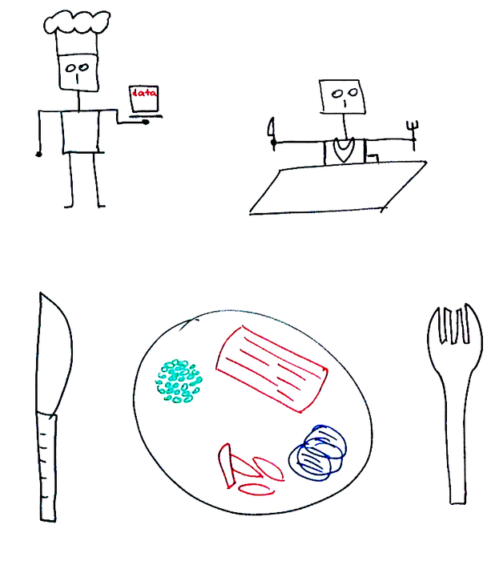
Хранение данных для программ
Программы работают с информацией, как человек с пищей — создают, готовят, потребляют, перерабатывают, показывают. Для того, чтобы программам (и программистам) было удобнее с ней работать, информацию нужно как-то хранить, в каком-то удобном виде предоставлять пользователям или другими программам.

Slide 4
Хранение данных для программ
Информация бывает очень сложная. Нельзя просто взять и записать в всё в один файл, как попало. Чтобы избежать неразберихи, люди договариваются о стандартах: розетки, батарейки, usb-входы. Программисты — тем более люди, они договорились о форматах и способах хранения данных.
Цель любого формата — структурировать данные, чтобы с ними было проще эффективнее работать: чтобы сразу было понятно, где файл начинается, где хранится служебная информация, как в нём упакованы данные. Форматов и способов хранения данных много, мы познакомимся с самыми актуальными: XML, JSON и базы данных.

Slide 5
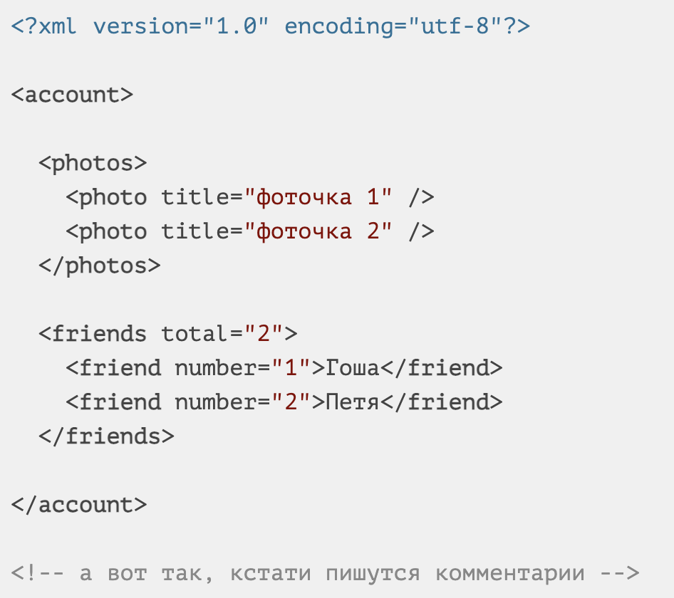
Формат XML
XML — это способ представить любую информацию в виде древовидной структуры. В жизни очень часто человек организует информацию именно в виде дерева. Давайте представим, как могла бы быть в виде XML упакована информация из вашего аккаунта в какой-нибудь социальной сети:

Slide 6
Формат XML
Типичный XML файл начинается с заголовка, в котором указывается версия XML и кодировка файла <?xml version="1.0" encoding="utf-8"?>. Дальше идёт дерево так называемых тегов. Корень у дерева один. Так и в XML-файле корневой тег-контейнер (оборачивающий всё остальное) — один. В нашем случае <account></account>.

Slide 7
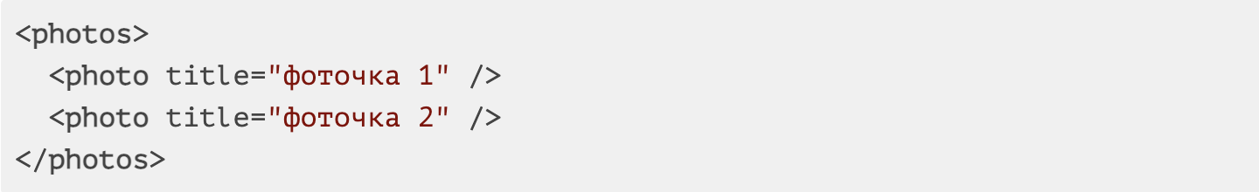
Формат XML
Теги записываются в треугольных скобках и бывают открывающие (<photos>) и закрывающие, в начале названия которых стоит слеш (</photos>). Если какой-то элемент XML-структуры состоит из двух таких тегов, то он называется контейнером, т.к. в нём могут находиться другие элементы:

Slide 8
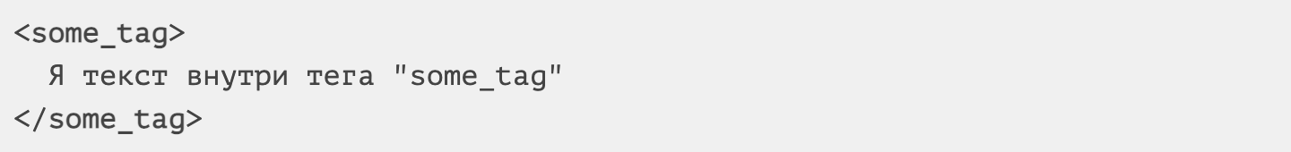
Формат XML
Если же у тега нет закрывающего, то такой тег содержит слеш в самом конце: (<photo ... />).
Ещё у тегов бывают атрибуты, а у атрибутов — значения. Пары атрибут-значение записываются с помощью знака равно: (<photo title="фоточка 2" />)
Также тег-контейнер может содержать внутри себя кроме других тегов просто обычный текст.

Slide 9
Формат XML
Вот вкратце и всё, что нам сейчас нужно знать про формат хранения данных XML.
Какие именно теги будут в вашей структуре — уже определяете вы, XML лишь накладывает требования на структуру, которые мы описали выше. Скажем, нельзя открыть тег и не закрыть его, нельзя оставить открой треугольную скобку вот так <error_tag.
XML настолько популярен, что многие программы в нем хранят данные. Например, популярный редактор текста Microsoft Word: его файлы *.docx по сути являются zip-архивами, если такой файл переименовать, поменяв расширение на .zip, то можно залезть внутрь такого архива и посмотреть, какие xml-файлы там лежат.

Slide 10
Проектируем программу для учета расходов
Давайте напишем программу, которая будет показывать, сколько на что мы потратили, а также выводить сумму всех трат за каждый месяц. Для этого нам как-то надо хранить данные о покупках.
Для начала давайте придумаем структуру, в которой мы будем описывать информацию о тратах. Этот XML-файл пока будем редактировать руками, а на позже научимся делать это с помощью программы.

Slide 11
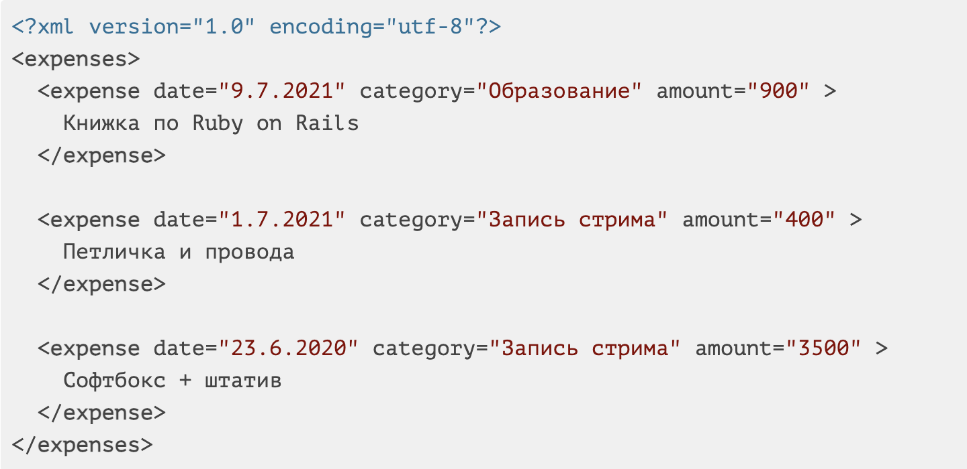
Проектируем программу для учета расходов
expenses.xml:

Slide 12
Проектируем программу для учета расходов
Вот так мы будем хранить эти данные. Как вы видите, у нас есть корневой тег expenses, в него вложены теги expense (по одному на каждую трату), внутри каждого такого тега, текст с информацией о покупке, а в атрибутах date, amount и category соответственно дата, сумма и категория покупки.

Slide 13
Проектируем программу для учета расходов
Для того, чтобы удобно работать с XML-файлами во всех современных языках есть парсеры.
Парсер — это инструмент (чаще всего библиотека) для чтения данных из текста и представления их в удобной для работы с ними форме.
Обычно их в каждом языке даже несколько. Какие-то быстрее, какие-то удобнее. Один из таких парсеров (REXML) уже встроен в Ruby (начиная с версии 1.9). Им и воспользуемся.

Slide 14
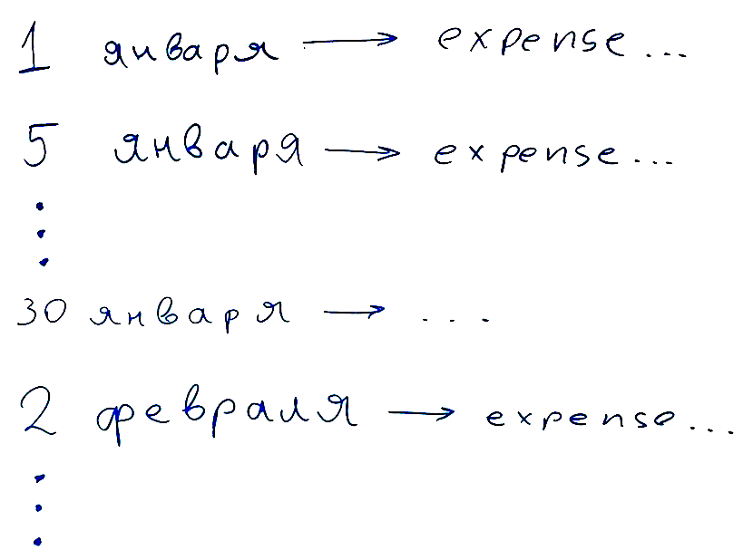
Программа для учета расходов
Сейчас мы напишем программу, которая будет идти по всем тратам и добавлять их в ассоциативный массив, в котором в виде ключа будут даты: то есть все траты, сделанные в один и тот же день, попадут в один и тот же элемент.

Slide 15
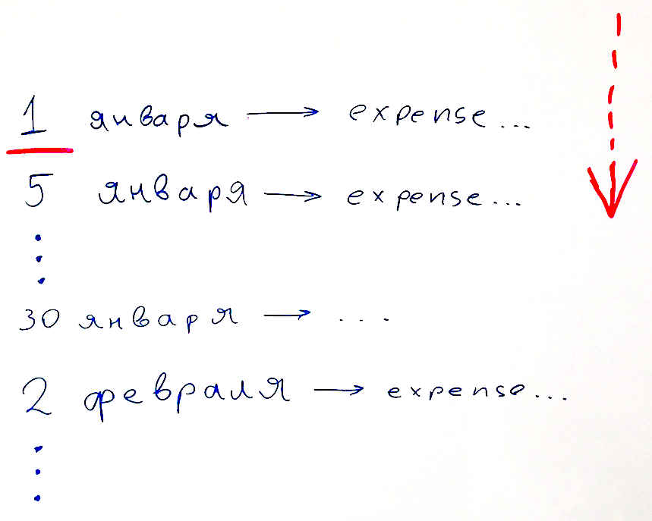
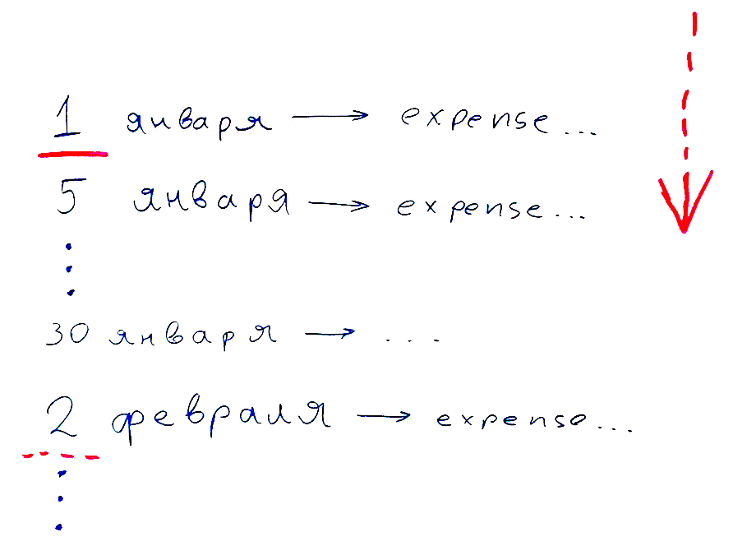
Программа для учета расходов
Затем мы пройдёмся по всем дням и объединим их в месяцы:

Slide 16
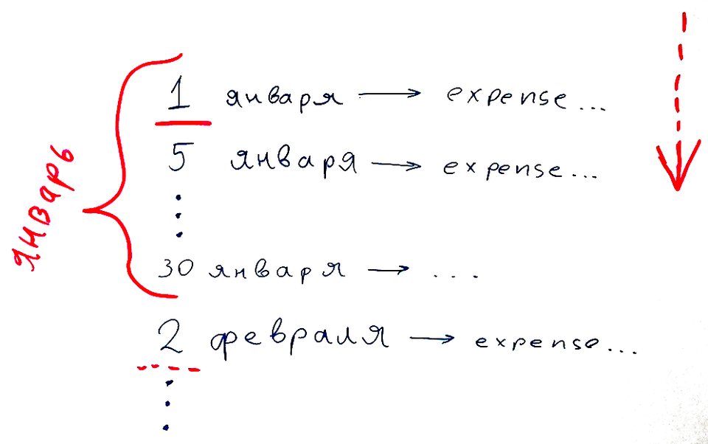
Программа для учета расходов
И, наконец, после того, как у нас будут все месяцы с полным набором трат, мы можем вывести пользователю, сколько денег он потратил в каждом месяце и на что.

Slide 17
Программа для учета расходов
Давайте писать программу!
Листинг expenses_reader.rb приведен в папке с уроком.

Slide 18
Немного о HTML
HTML — грубо говоря, одна из разновидностей XML. Требования к разметке в некоторых версиях HTML, однако (а версий HTML много, сейчас, например, самая актуальная HTML5), могут существенно отличаться о того, что мы рассказали про XML.

Slide 19
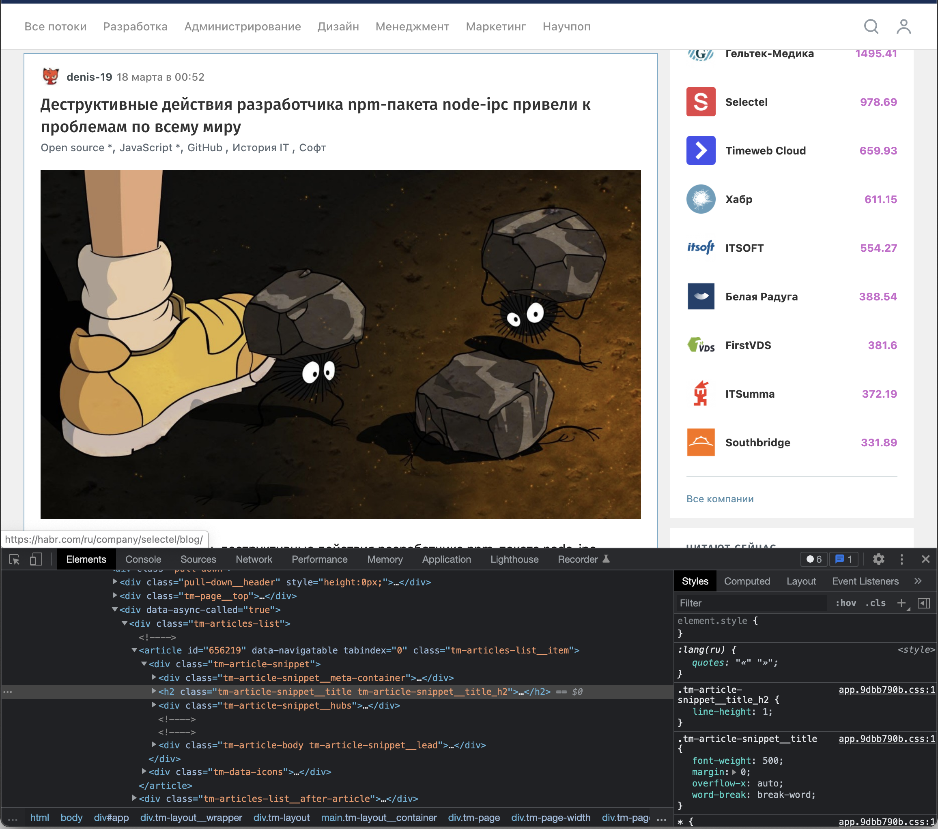
Немного о HTML
Давайте зайдём на сайт habr.ru и посмотрим его html-разметку. Для этого нажмите на любой неактивный элемент на сайте правой кнопкой мыши и выберите пункт «Исходный код страницы».

Slide 20
Немного о HTML
Те блоки гипертекста, которые вы видите, вам должны показаться знакомыми — тоже теги, вложенные друг в друга, атрибуты и так далее. Нам это знание пригодится в последующих уроках, когда будем работать с сетью.

Slide 21
Немного о HTML
Итак, мы узнали о формате XML, научились читать данные из XML-файлов и узнали немного про HTML. На следующем уроке мы научимся писать свои XML файлы и сделаем так, чтобы нам не приходилось добавлять траты в файл expenses.xml руками.

Slide 22
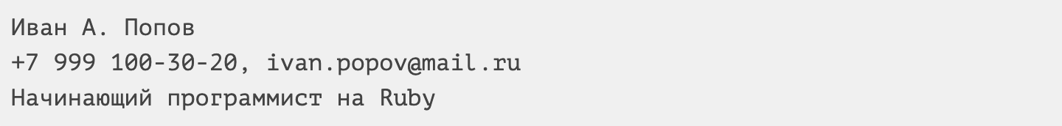
Чтение xml-визитки
Сделайте свою визитку в формате XML.
Укажите свои фамилию, имя, отчество, телефон, адрес электронной почты и немного напишите о своих навыках.
Напишите программу, которая читает эту визитку в формате XML и красиво выводит информацию на экран.
Например:

Slide 23
Чтение xml-визитки. подсказка
Создайте файл как в уроке. Начните со служебной конструкции:
Помните, что корневой элемент только один. В программе откройте файл с помощью библиотеки rexml и достаньте все нужные поля с помощью метода elements.
Возможно, вам понадобится заглянуть в инструкцию по использованию этой библиотеки, описание класса REXML.

Slide 24
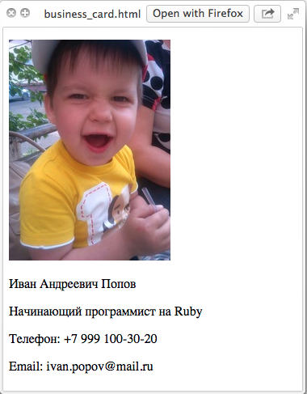
xml-визитка
На уроке мы показывали, как устроен любой сайт.
Используя самые простые теги: <body>, <p> и <img> сделайте простенькую страничку с вашей визиткой в формате html. Но обязательно с фотографией.

Slide 25
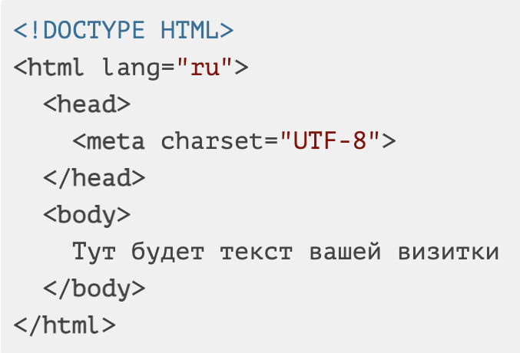
xml-визитка. подсказка
Вспомните, что html — это просто xml, построенный по определённым правилам.
Начните с корневого тега <html>, добавьте в него обязательный тег <body>, а уже в нём напишите в параграфах <p> информацию о себе и вставьте фото с помощью тега <img>.
Как пользоваться всеми этими тегами легко найти в Интернете. В качестве заготовки возьмите вот этот код:

Slide 26
xml-магазин
В домашнем задании к прошлому уроку мы писали магазин, который торговал музыкой, фильмами и книжками. Не удобно и не правильно создавать их руками прямо в коде программы.
Научите магазин читать данные из отдельного XML-файла.

Slide 27
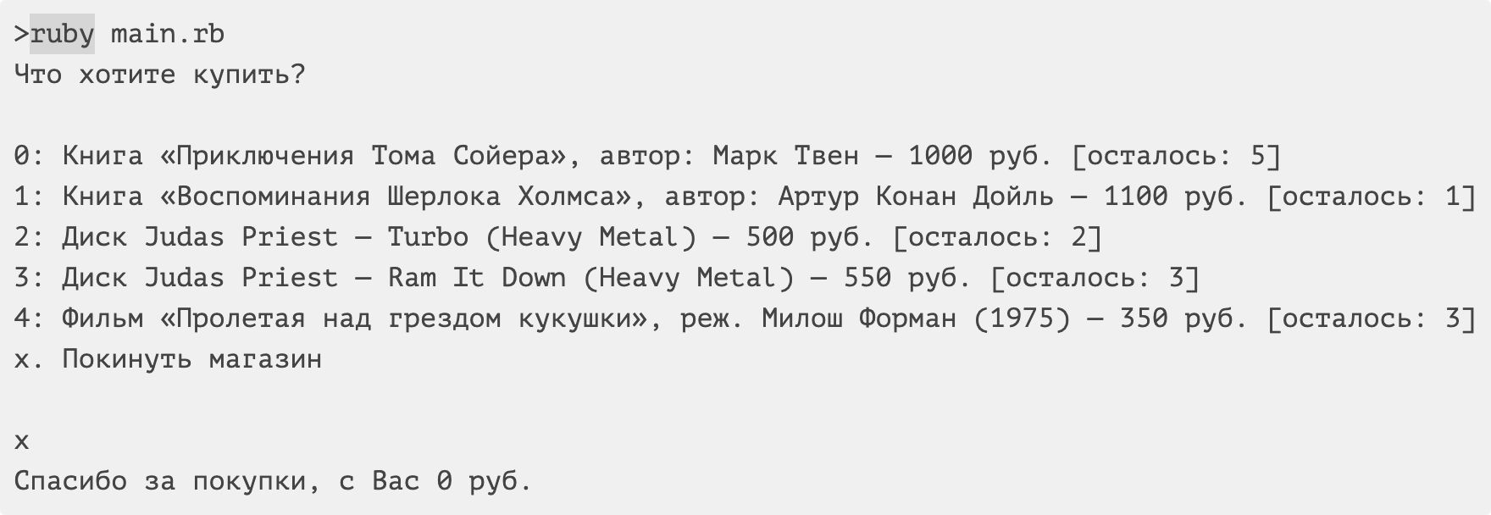
xml-магазин
Например:

Slide 28
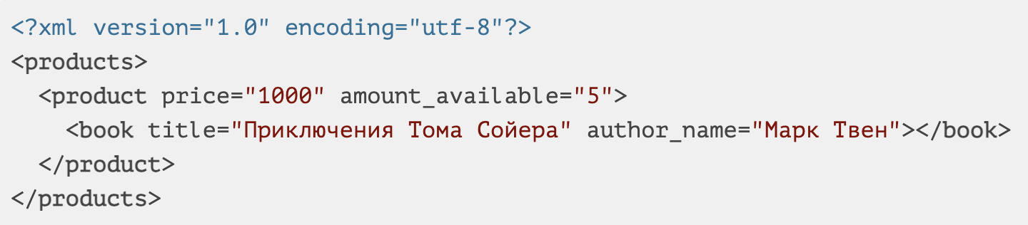
xml-магазин. подсказка
Для начала придумайте, в каком формате вы будете хранить ваши товары.
Предлагаем в таком:

Slide 29
xml-магазин. подсказка
Потом напишите у класса Product статический метод read_from_xml, который в качестве параметра принимает, например, имя файла со списком продуктов и передает его парсеру REXML как мы это делали на уроке.
Любым удобным способом (документация REXML) достаньте из соответствующих тегов информацию о товаре и создайте экземпляр соответствующего класса на каждую запись в xml-файле.
А затем верните массив товаров.

Slide 30
Справочная информация
XML для чайников
Как работать с парсером REXML (eng)
Основы XML для начинающих
XML для начинающих
Основы HTML
HTML5Book

Slide 31
Спасибо за внимание!
Лекция 27. Хранение данных, XML, HTML

